Slide 1
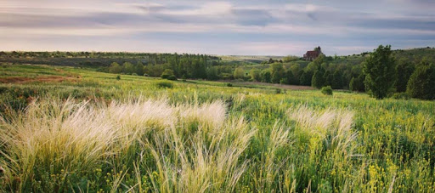
Всеукраїнський інтерактивний конкурс «МАН – Юніор. Дослідник» Номінація «Екологія 2021». Дослідження екологічного стану грунтів міста Токмака методами біоіндикації
Роботу виконала :
Аранжій Валерія,
учениця 7 класу ЗЗСО №5
Токмацької міської ради
Запорізької області.

Slide 2
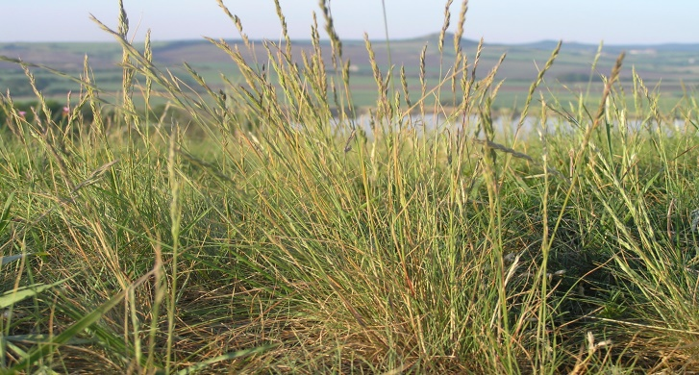
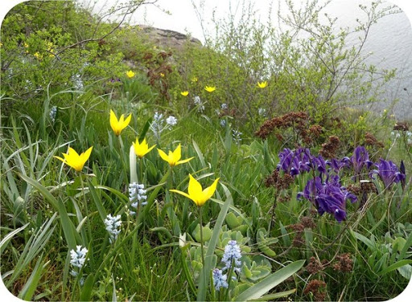
Актуальність проблеми
Грунти – це важливий природний ресурс, який необхідний для підтримки життя на Землі. Забруднення новколишнього середовища призводить до їх якісних змін Тому актуальним є їх мониторинг. Найбільш простими надійними та доступними є методи біоіндикації. За допомогою рослин – індикаторів можливо виявити якість грунтів та рекомендувати вирощування певних сільськогосподарських культур.

Slide 3
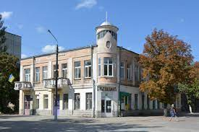
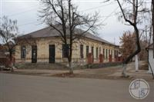
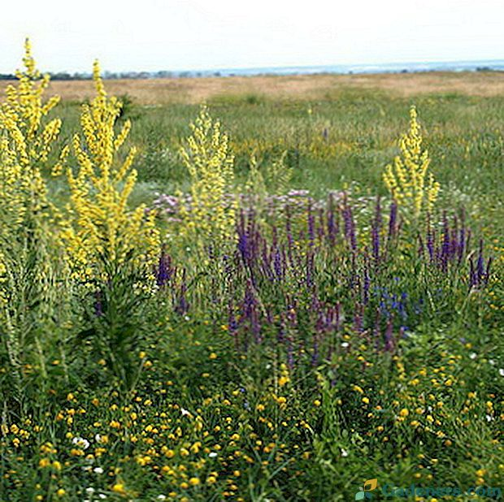
Мета та завдання
Мета : здійснити теоретичний аналіз наукових, науково- популярних джерел з теми дослідження, вивчити екологічний стан грунтів міста Токмака методами біоіндикації.
Завдання:
-Здійснити теоретичний аналіз наукових та науково-популярних джерел з проблеми дослідження.
-Вивчити видовий склад флори міста Токмака.
-Провести дослідження сучасного стану грунтів методами біоіндикації та визначити їх pH хімічними методами.

Slide 4
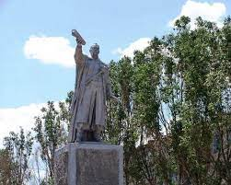
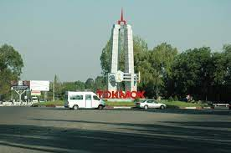
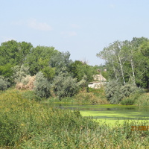
Об’єктом дослідження даної роботи є грунти міста Токмака.
Предмет дослідження: екологічний стан грунтів міста Токмака.
Методи дослідження: спостереження, порівняльно - описовий, експериментальний, статистичний, методи біоіндикації, хімічні методи.

Slide 5
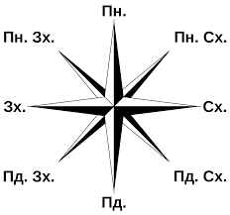
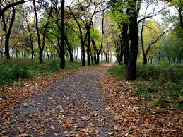
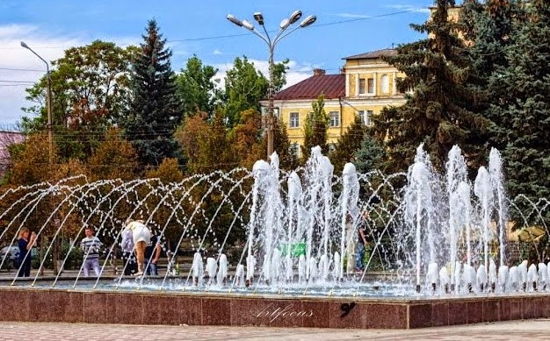
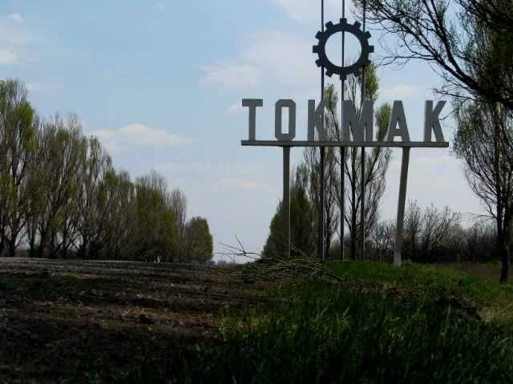
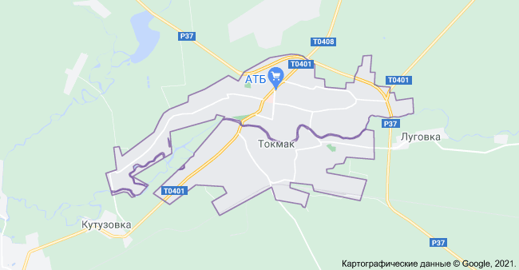
Географічне положення території дослідження
Місто Токмак розташоване на півдні України на річці Токмачці. Рельєф рівнинний, переважають чорноземи, клімат помірний, посушливий.

Slide 6
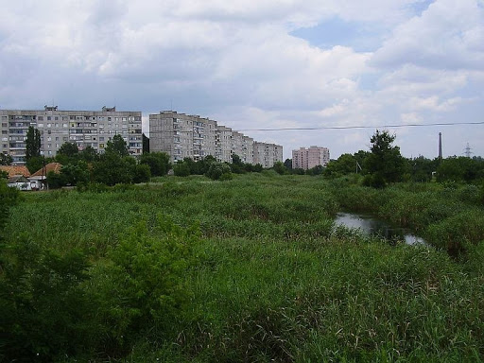
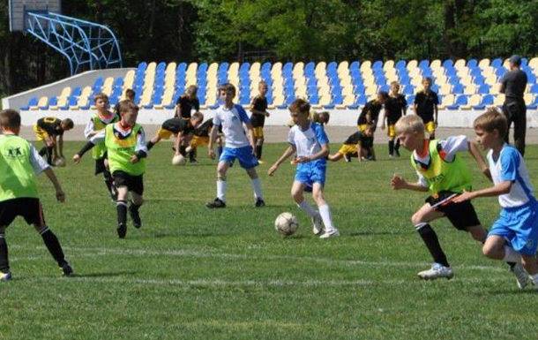
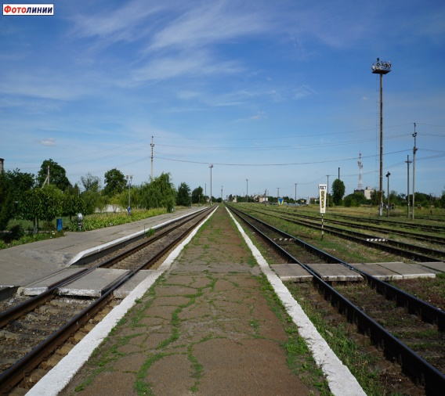
Контрольні точки, обранні для дослідження:
І точка знаходиться вверх за течією річки Токмачки на півдні міста біля траси з інтенсивним рухом;
ІІ точка - в межах міста біля стадіону;
ІІІ точка -на західній околиці міста.
№1 №2 №3

Slide 7
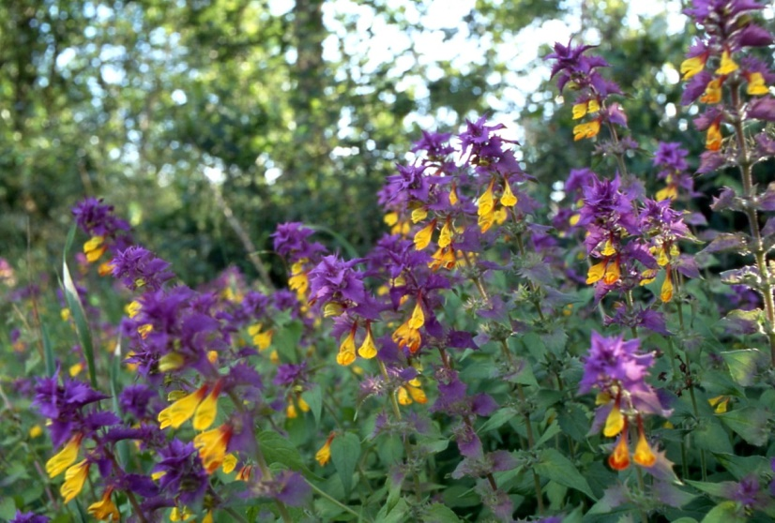
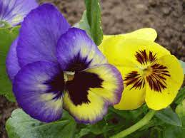
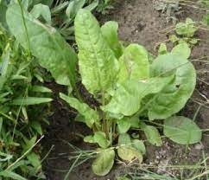
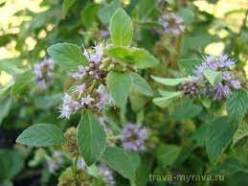
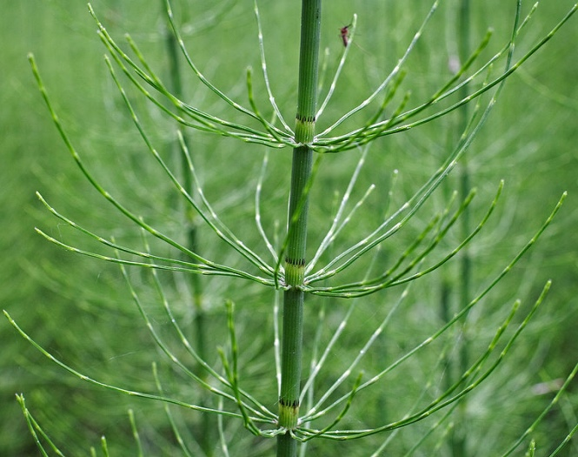
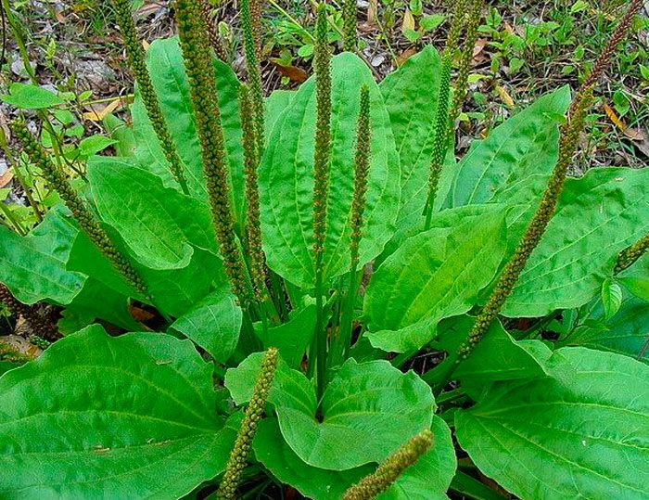
Рослини, що переважають в першій контрольній точці: Іван да Мар’я, фіалки, щавель кінський, подорожник, м’ята польова, хвощ. Це рослини кислих грунтів – ацидофіли.

Slide 8
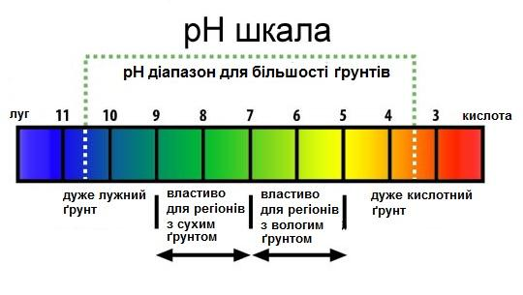
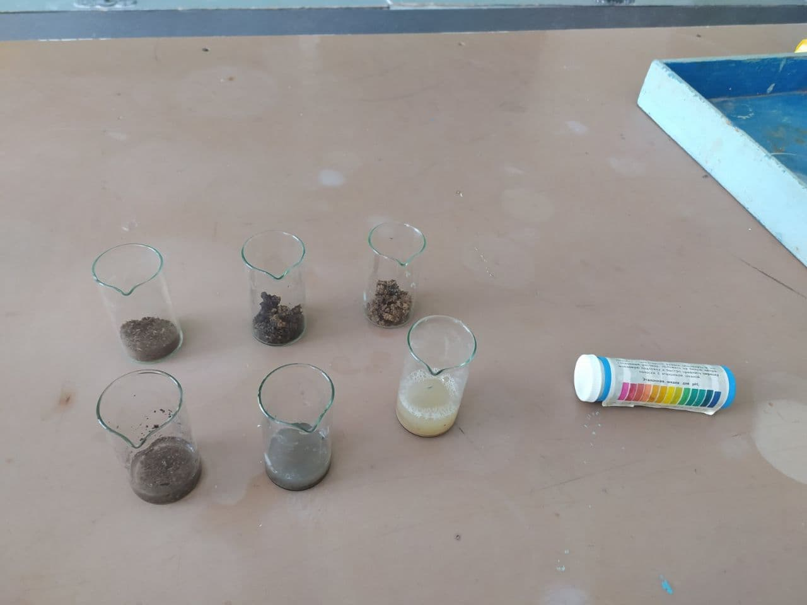
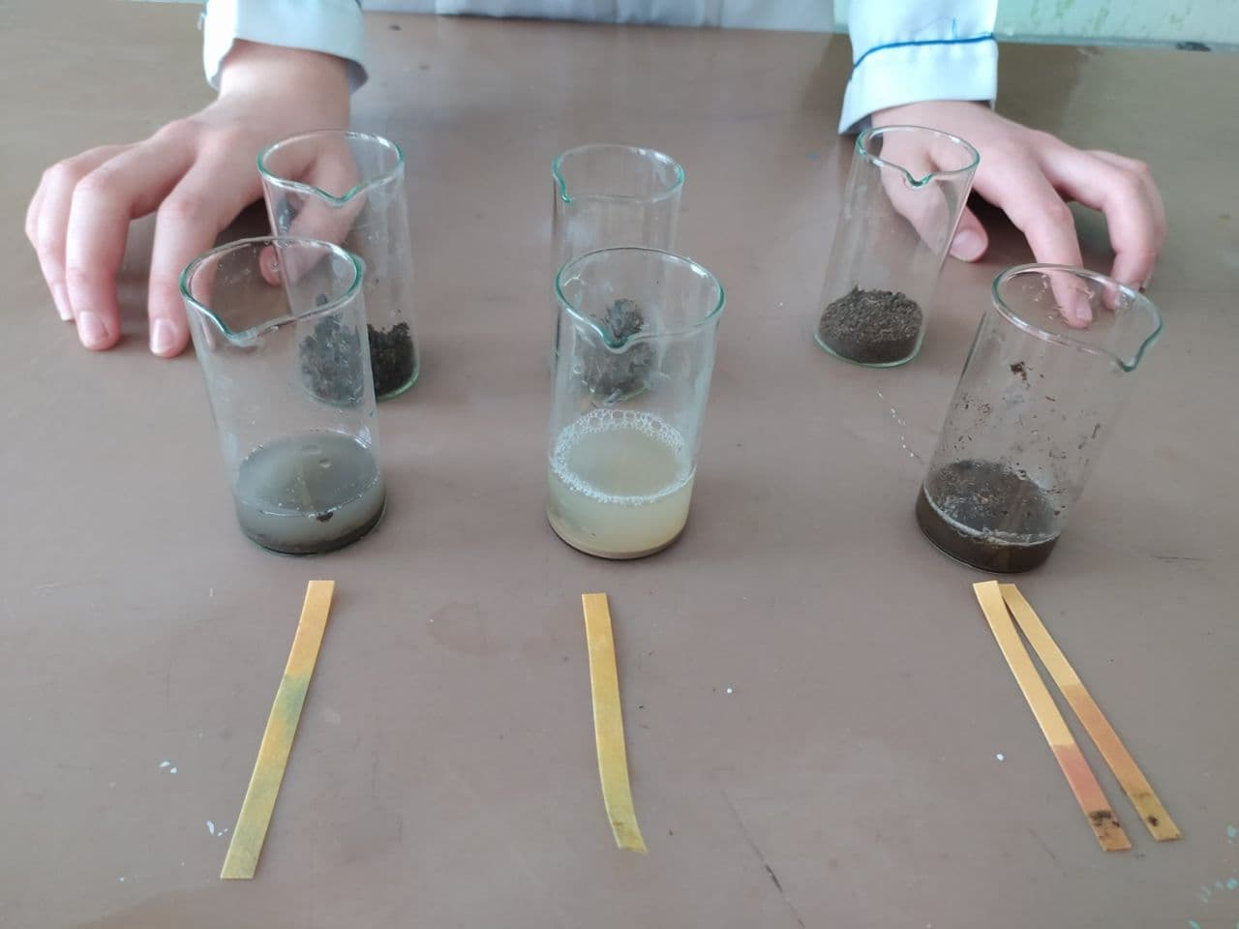
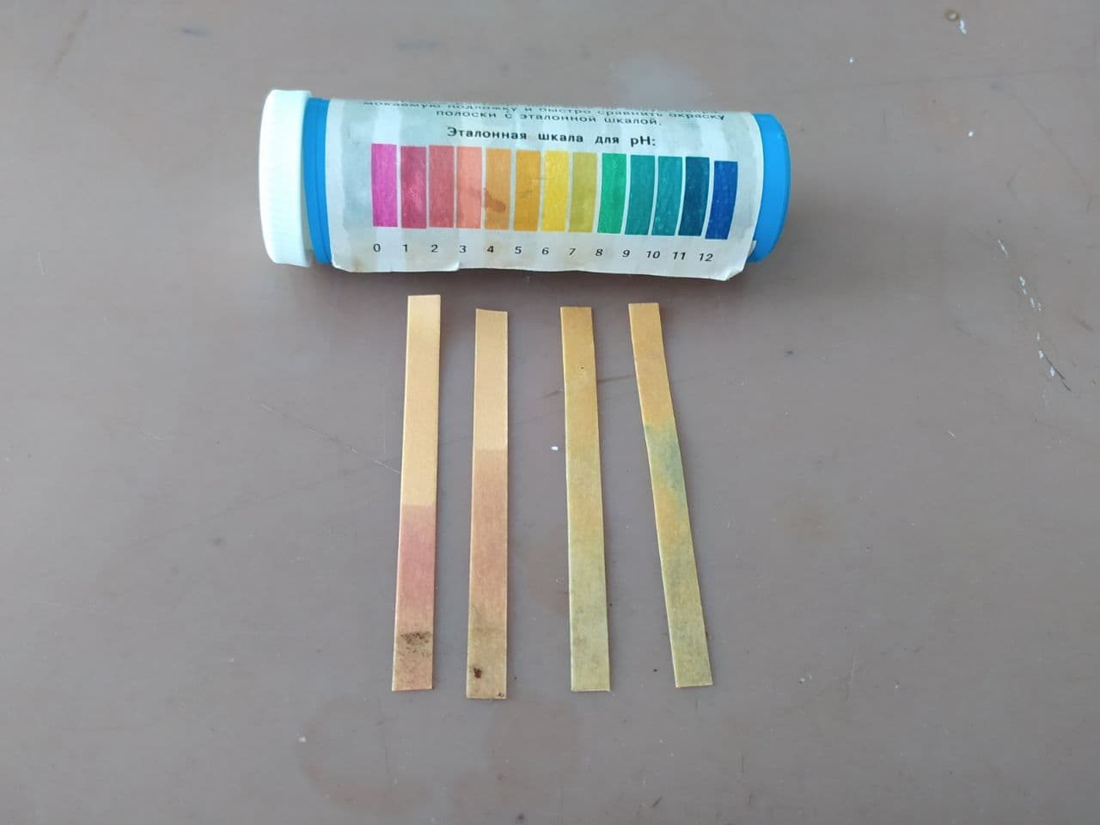
Дослідження реакції середовища грунту за допомогою універсального індикатору у вигляді кольорових pH - смужок і порівняння результатів зі шкалою кислотності

Slide 9
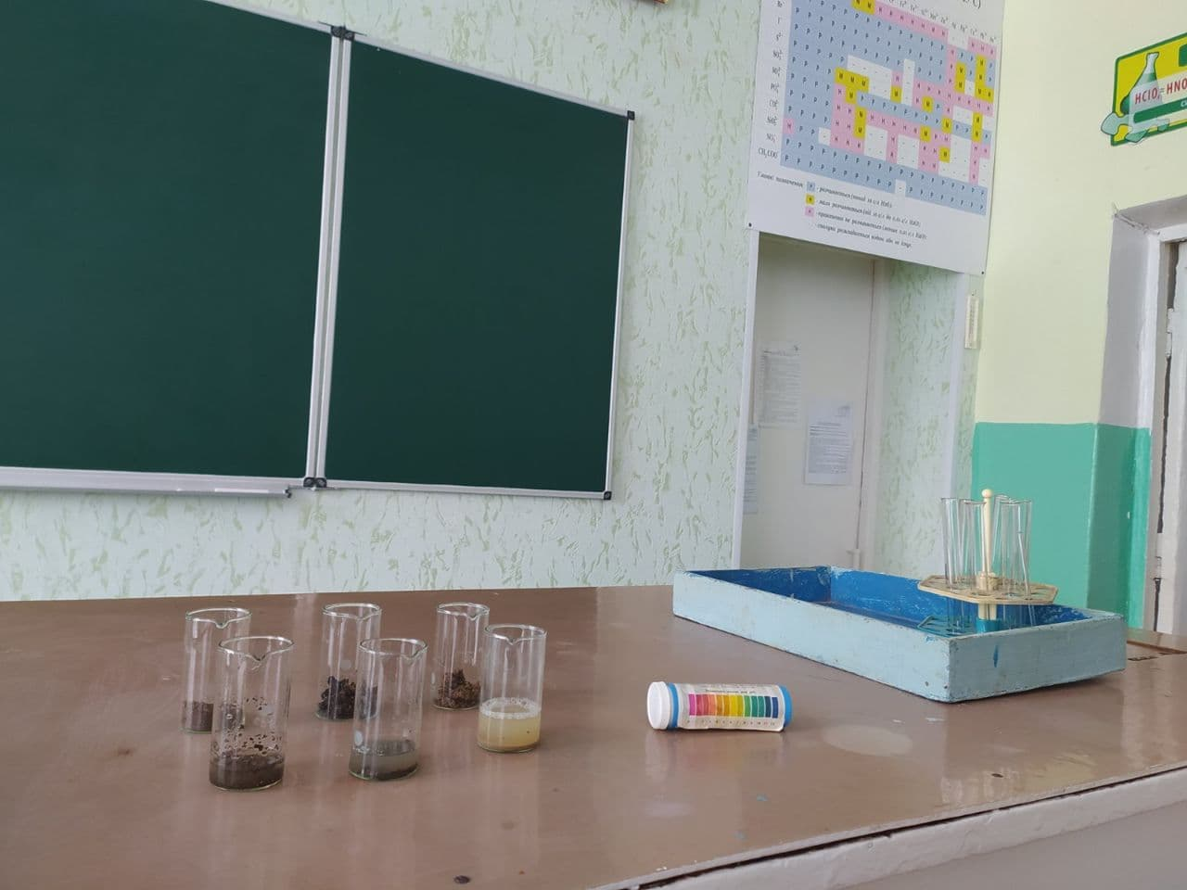
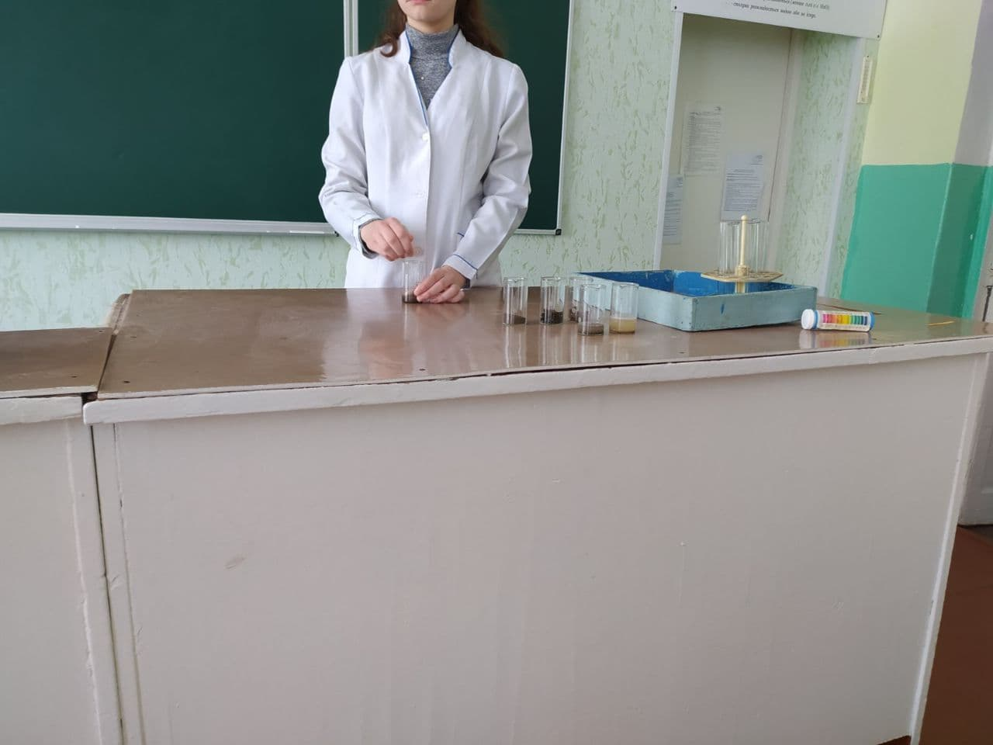
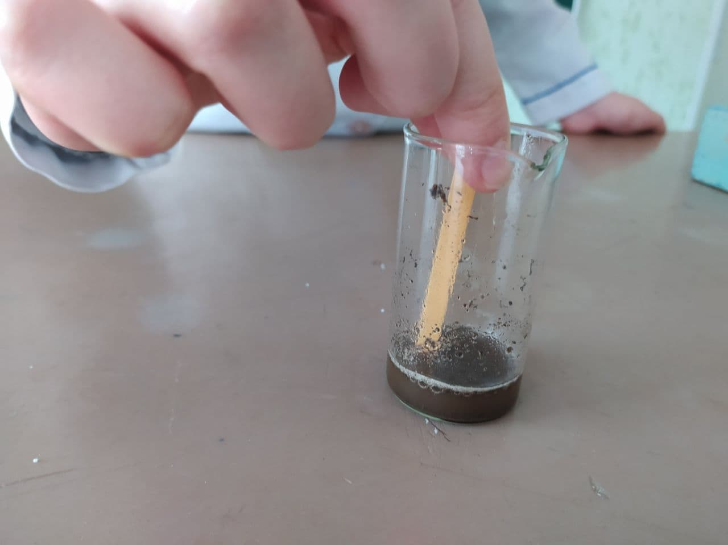
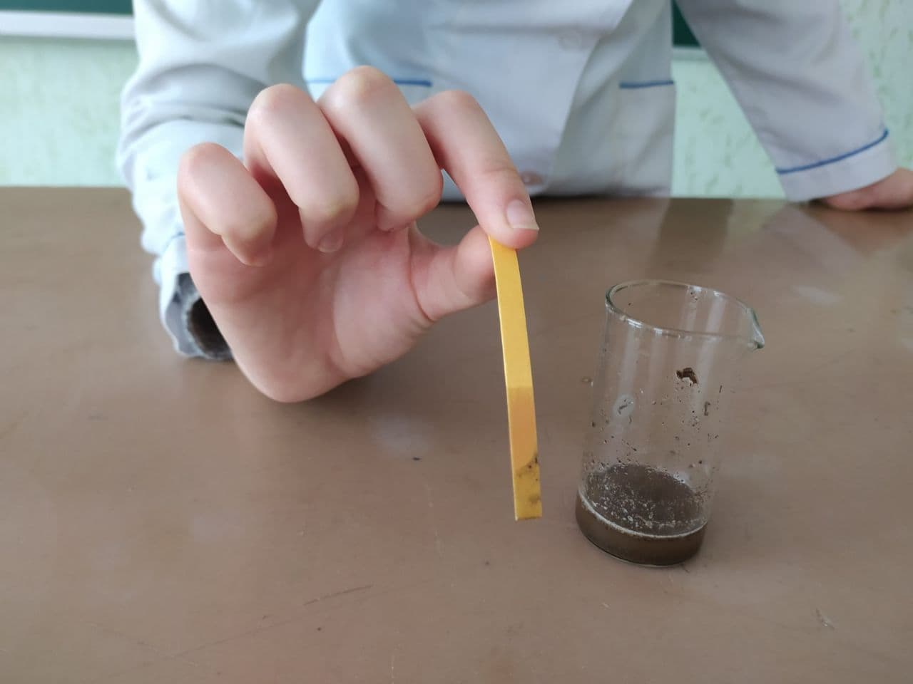
Перша точка
Дослідним шляхом доведено, що грунти в цій точці слабо кислі та кислі.

Slide 10
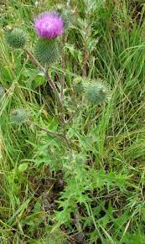
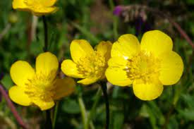
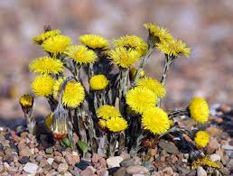
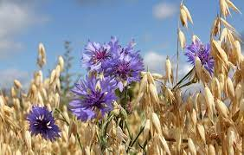
Рослини,що переважають в другій контрольній точці:
будяк, лютик, мати - й– мачуха, волошки – це квіти, які ростуть на нейтральніих грунтах. Це рослини нейтральних грунтів – нейтрофіли.

Slide 11
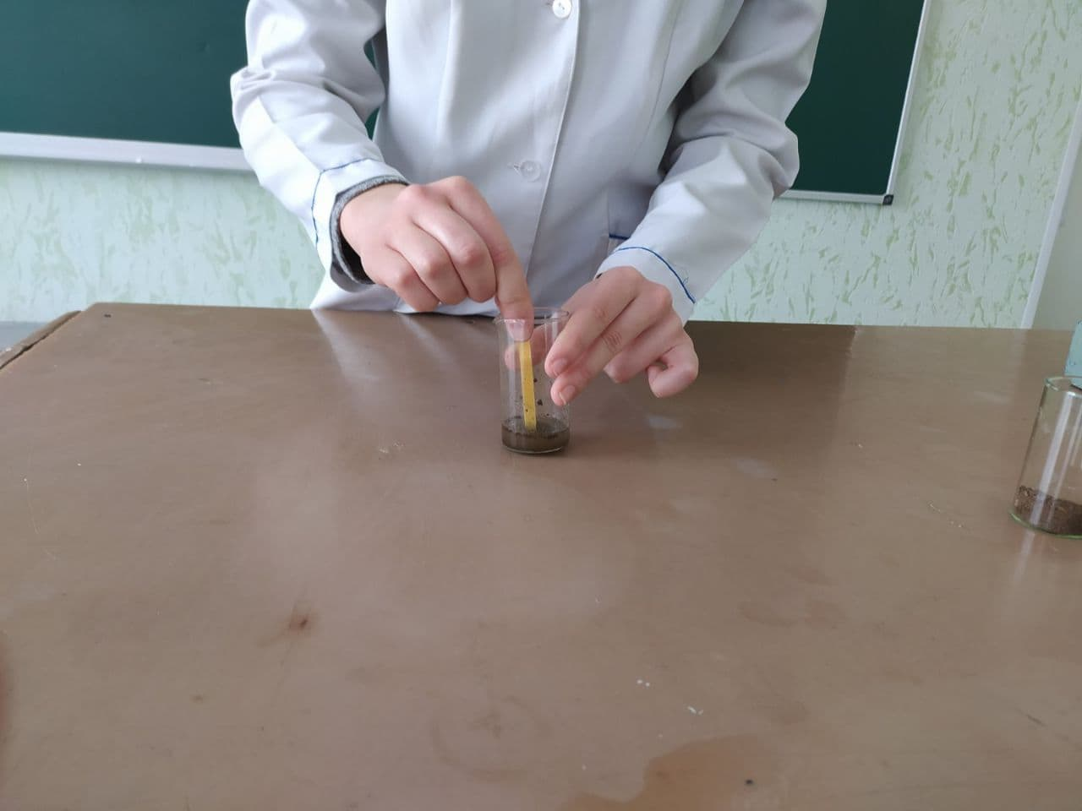
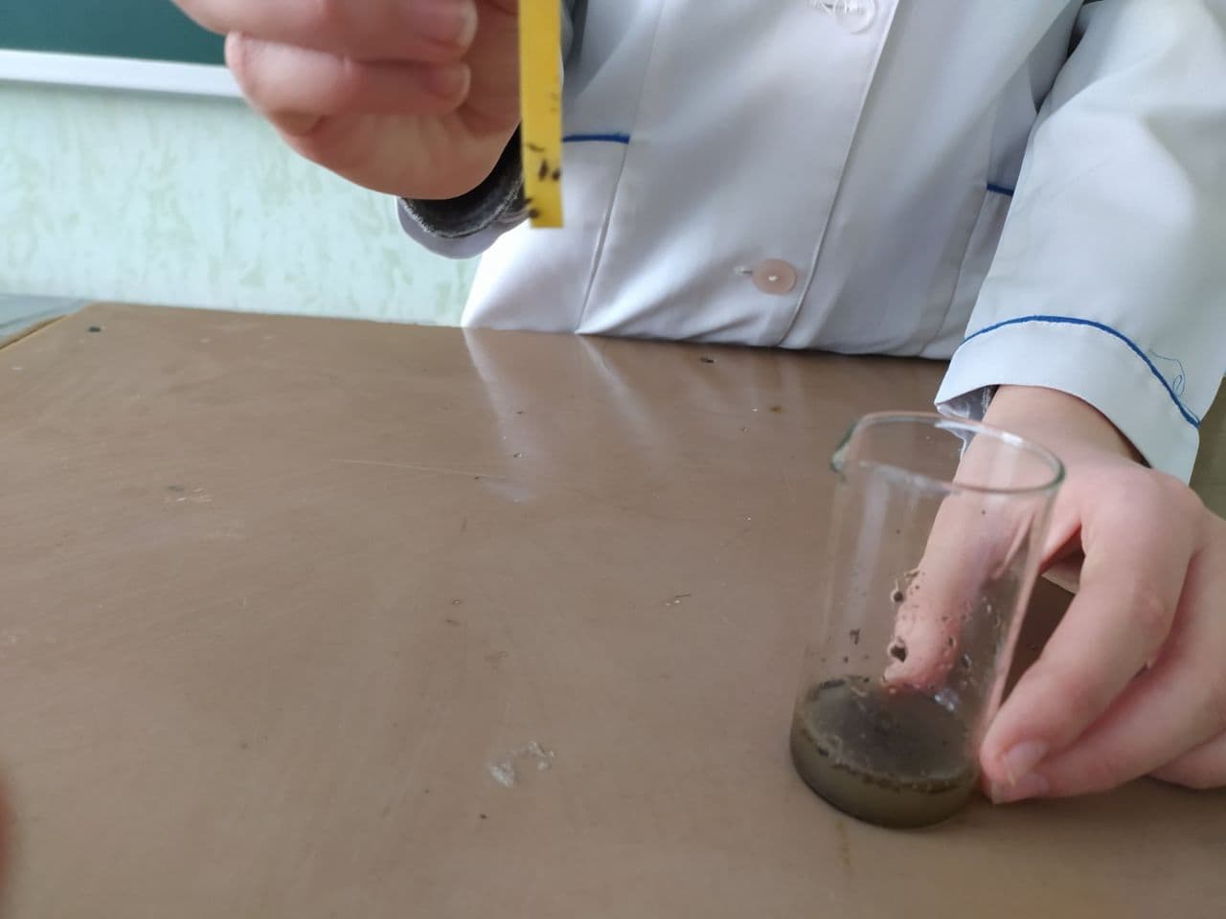
Друга точка
Грунти в цій точці за результатами хімічного дослідження нейтральні та близькі до нейтральних.

Slide 12
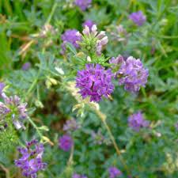
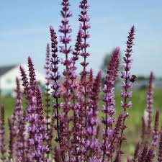
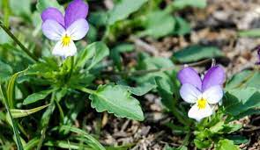
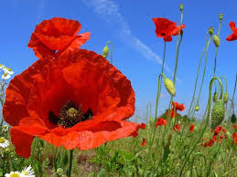
Рослини, що переважають в третій контрольній точці:
люцерна, шалфей, фіалка, мак .Це рослини лужних грунтів – базофіли.

Slide 13
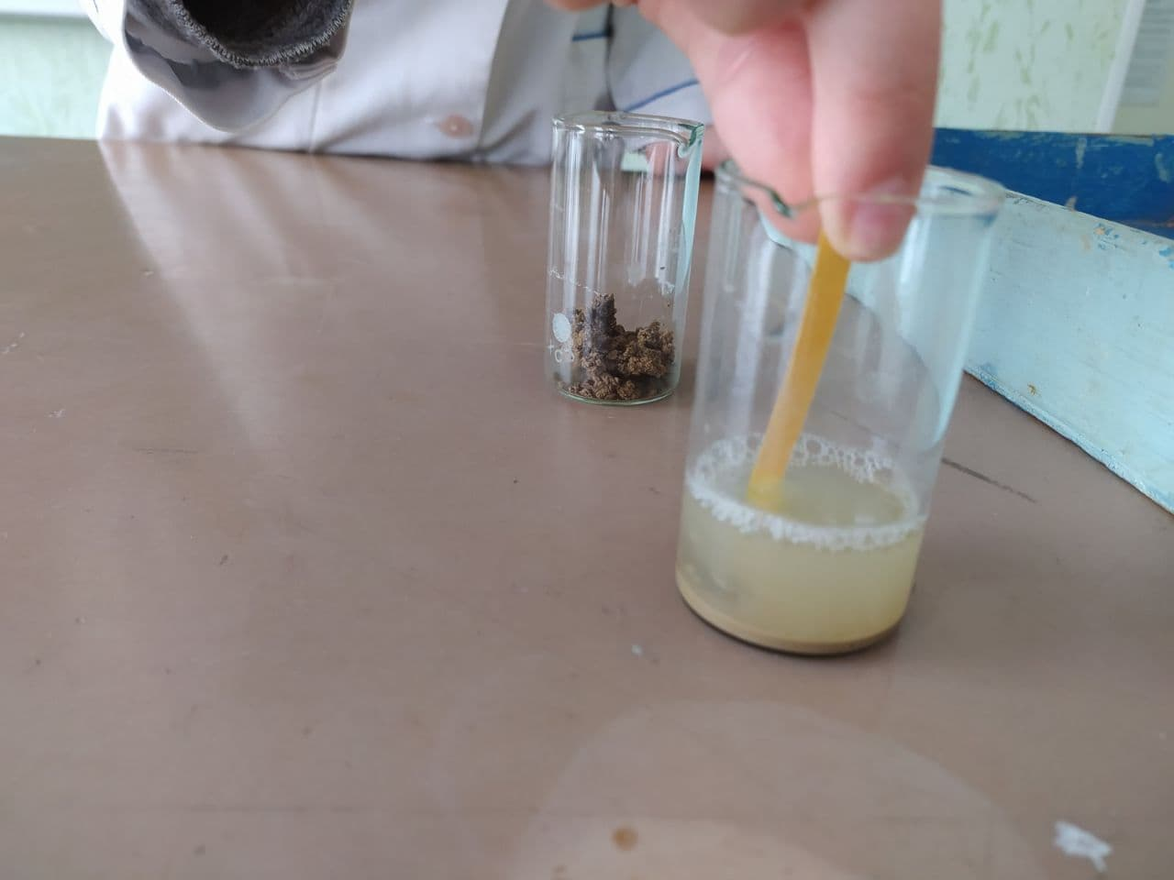
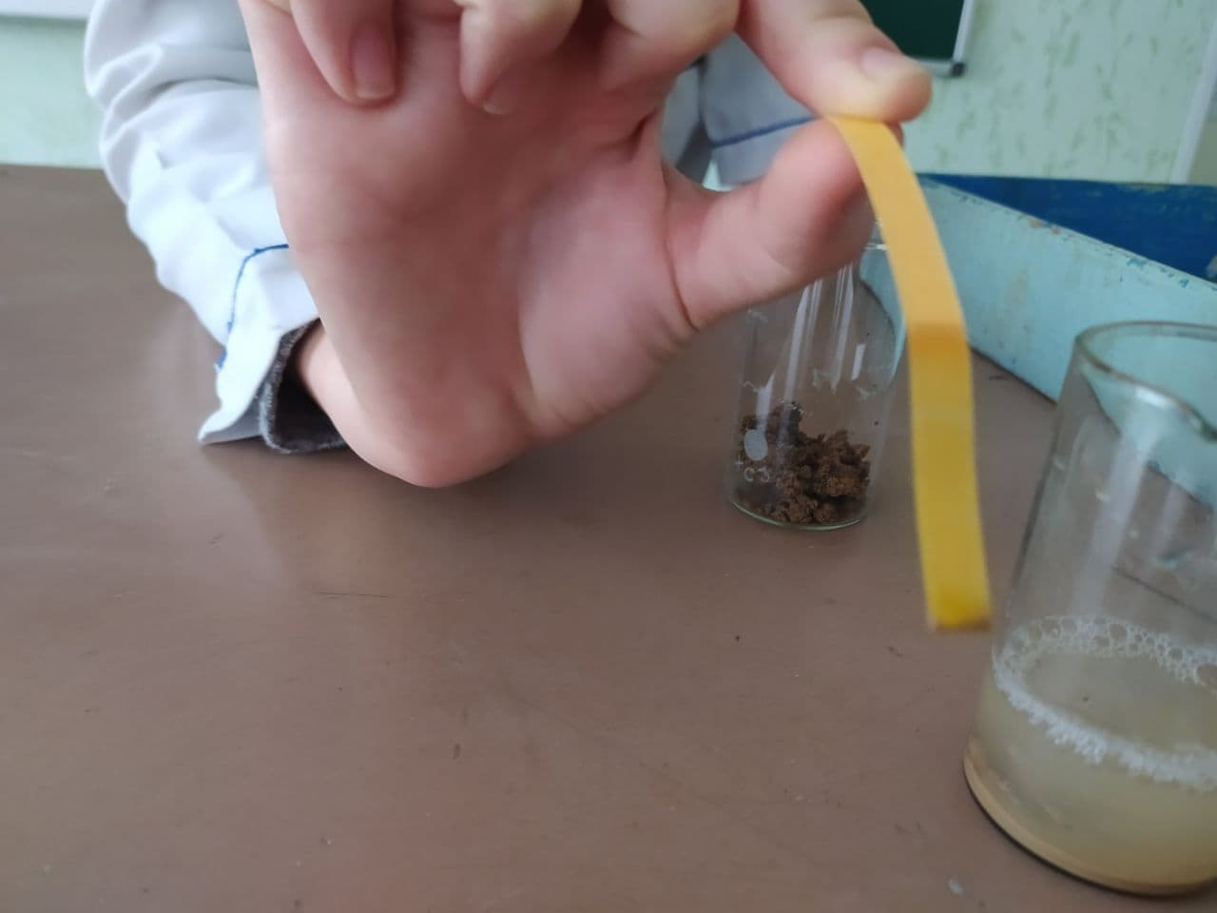
Третя точка.
В третій точці хімічним способом доведено,що грунти слабо лужні та лужні, тому що третя точка знаходиться в місцевості з високим ступенем ерозії.

Slide 14
Висновки:
Відповідно до поставлених завдань було здійснено теоретичний аналіз літературних джерел з теми дослідження та розроблена програма емпіричного дослідження грунтів методами біоіндикації.
Отримані результати свідчать, що на території міста зустрічаються грунти з різною реакцією середовища, що обумовлено антропогенним впливом на них та материнськими породами даної місцевості.
Новизна роботи обумовлена тим, що аналіз стану грунтів проводився поєднанням методів біоіндикації з хімічними методами саме на території міста.
Дані дослідження мають прикладне значення. Завдяки ним можна визначати сільськогосподарські рослини для вирощування на певних грунтах, а також вони корисні для садівників та городників.

Slide 15
Література:
1.Біоіндикація. Матеріал з Вікіпедії – вільної енциклопедії.URL: https://u.to/VQ1FGw (дата звернення: 23. 04.2021)
2.Біоіндикація стану грунтів.URL: https://u.to/1g1FGw (дата звернення: 20.04.2021)
3.Біоіндикація і біотестування грунтів сучасні методичні підходи. URL:
https://u.to/UH5FGw ( дата звернення:22.04.2021)
4.Грунтові ресурси України: сучасний стан, деградація, охорона. URL:
https://u.to/aH5FGw ( дата звернення: 18.04.2021)
5.Добрий грунт потребує аналізу. URL: https://u.to/cX5FGw (дата звернення: 19.04.2021)
6.Кислотність грунтів та її вплив на живлення рослин. URL
https://u.to/eH5FGw (дата звернення: 17.04.2021)
7.Кислотність грунту та її вплив на рослини. URL:
https://u.to/g35FGw (дата звернення: 24.04.2021)
8.Рослини - індикатори і рослини – монітори. URL:
https://u.to/i35FGw (дата звернення: 17.04.2021)

